Slide 1
TE1
Terveyden perusteet
https://peda.net/jao/ops2016/lop2/5ojoks/5-17-terveystieto
Anu Vuopio

Slide 2
Haastattelu ja esittely
1. Nimi ja mistä koulusta tulee
2. Harrastukset
3. Terveyttä edistävä tottumus
4. Perhe / lemmikit
5. Mihin haluaisi matkustaa

Slide 3
Learning café: TERVEYS
1. Kenen vastuulla on lukiolaisen terveys? Perustele vastauksesi!
2. Terveyttä heikentäviä ja vaarantavia tekijöitä kutsutaan RISKITEKIJÖIKSI. Mitä riskitekijöitä voi olla lukiolaisen elämässä?
3. Terveyttä kuvataan myös pääomaksi, jota ihminen voi omilla elämäntavoillaan ja valinnoillaan joko kasvattaa tai kuluttaa. Millaisilla valinnoilla ja elämäntavoilla lukioikäinen voi kasvattaa terveyspääomaansa?
4. Miten määrittelisit terveyden a) opiskelijan näkökulmasta? (=millainen on terve opiskelija?) ja b) työnantajan näkökulmasta? (=millainen on terve työntekijä?)
5. Mitä käytännön toimenpiteitä koulussamme on tehty terveyden edistämiseksi?
6. Millä keinoilla koulussamme voitaisiin vielä edistää opiskelijoiden terveyttä?

Slide 4
Kotitehtävät
Lue kpl 1. ja
Tee teht. 1., 5. ja 7.

Slide 5

Kpl 1 Terveys
Mitä terveys on?
  Fyysinen terveys
  Psyykkinen terveys
  Sosiaalinen terveys
  Henkinen terveys
  Seksuaaliterveys
  Työterveys…ks. Taulukko s. 7
  Terveyskäsitteen jakaminen pienempiin osiin auttaa ymmärtämään ja havainnollistaa terveyden laaja-alaisuutta

Slide 6
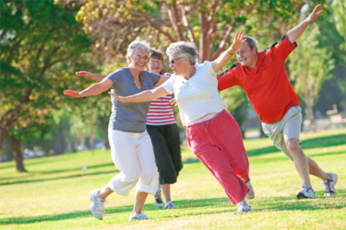
Tärkeitä käsitteitä
Medikalisaatio
Toimintakyky
Subjektiivinen terveys
Objektiivinen terveys
Voimaantuminen l. empowerment
Riskitekijät -> sairastumisriski vrt. taulukko s.10
Globalisaatio

Slide 7

Terveyden edistäminen eli promootio
Suomen terveyspolitiikan päätavoitteena on kansalaisten mahdollisimman hyvä ja tasaisesti jakautunut terveys.
Säädetään lakeja ja erilaisia terveyspoliittisia ohjelmia
Terveyteen vaikuttavat yhteiskunnan sektorit s. 14
Terveyden edistämisen eli promootion tavoitteena on parantaa ihmisten terveyttä ja toimintakykyä sekä ehkäistä sairauksia ja terveyteen liittyviä ongelmia.
Terveyden edistämisen malli (WHO)
  Päätöksenteko, Ympäristöt
  Terveyspalvelut, Yhteisöllisyys
  Terveysosaaminen

Slide 8

Preventio
Ehkäistään sairauksien riskitekijöitä ja tapaturmien vaaratekijöitä
Primaaripreventio
Sekundaaripreventio
Tertiääripreventio

Slide 9

Koulutuskuntayhtymän hyvinvointilautakunta pohtii terveyden edistämistä koululaitoksessa:
5 ryhmää ja jokaiselle pohdittavaksi oma alue terveyden promootion osa-alueista:
  Päätöksenteko: lait, asetukset, kunnalliset päätökset, säännöt, sopimukset
  Ympäristöjen kehittäminen
  Terveyspalvelujen kehittäminen
  Yhteisöllisen toiminnan vahvistaminen
  Terveysosaamisen kehittäminen
  Kootkaa paperille hyviä ehdotuksia niin paljon kuin mahdollista -> kierretään muutkin paikat ja lisätään uusia ehdotuksia > Lopuksi purku

Slide 10


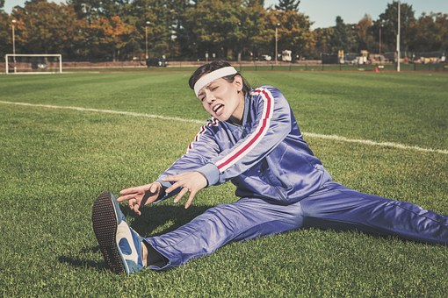

Kpl 2. Terveysosaaminen
Terveysosaamisen osa-alueet:
  Terveyteen liittyvät tiedot: kokemus- eli arkitieto ja tieteellinen tieto
  Terveystaidot: terveellisten elämäntaitojen omaksumista (mm. vuorovaikutustaidot), kyky tarkkailla niitä ja tehdä muutoksia (vrt. TAM-malli s. 21)
  Itsetuntemus: henkilö pystyy ohjaamaan käyttäytymistään tekemiensä havaintojen ja tietojen avulla. Vrt. s. 22 -> Itsetunto

Slide 11


  Terveysosaamisen osa-alueet:
  Kriittinen ajattelu: arkiajattelu ei sovellu syy-seuraussuhteiden selittämiseen luotettavasti, ajattelun taitoja kannattaa harjoittaa, kriittinen medialukutaito on tärkeää vrt. s. 23
  Eettinen vastuullisuus: Etiikka on filosofian osa-alue, jossa pohditaan eri näkökulmista mikä on oikein tai väärin, hyvä tai paha, Moraali tarkoittaa tapoja ja sääntöjä, jotka ohjaavat ihmisten käyttäytymistä, mikä on soveliasta. Pohditaan tekojen seurauksia.

Slide 12

Terveysosaaminen vahvistaa hyvinvointia
Opiskeluhyvinvoinnin vahvistaminen
  Opiskelijan jaksaminen
  Motivoituminen
  Yhteisöllinen osallisuus
  Viihtyvyys, joka heijastuu positiivisena asiana koko yhteisön eli oppilaitoksen hyvinvointiin
  Opiskeluhyvinvoinnin vahvistaminen vrt. taulukko s. 26

Slide 13


Terveysosaaminen tukee myös seksuaaliterveyttä
Seksuaaliterveys on merkittävä osa ihmisen hyvinvointia
Tasapainoinen, tyydytystä tuottava seksuaalisuus vaikuttaa keskeisesti ihmisen elämänlaatuun ja mielenterveyteen kaikissa elämänvaiheissa
Toisaalta seksuaaliterveys on herkästi haavoittuvaa ja ongelmat voivat heikentää tai vaarantaa paitsi fyysistä, myös psykososiaalista terveyttä
Ei ole pysyä olotila
Vrt. taulukko s. 28

Slide 14
Kotitehtävät
Lue kpl 2. ja
tee teht. 1. ja 7.

Slide 15

Kpl 3. Uni ja lepo
Riittävä palautuminen on toimintakyvyn edellytys
  Lepo ei ole vain nukkumista, se on myös aktiivista, itselle mieluisten asioiden tekemistä
  Rentoutuminen on kehon ja mielen rauhoittumista (luonto, musiikki, sauna…)
  Rentoutumistekniikoita on erilaisia; jooga, meditoiminen, mindfulness, asahi…

Slide 16
  Säännöllisellä rentoutumisella on runsaasti positiivisia vaikutuksia
    Fyysisiä mm. verenpaine laskee, vastustuskyky paranee, stressihormonien taso laskee
    Psyykkisiä mm. tukee itsetuntemuksen kehittymistä, helpottaa nukahtamista
    Opiskelukyky: keskittymiskyky paranee, muisti aktivoituu, luovuus lisääntyy, stressinhallinta paranee

Slide 17
Pariporina
Mitä tapoja sinulla on rentoutua ja kerätä voimia?
Mitä haittaa olet huomannut koituvan väsymyksestä? Muuttuuko käyttäytymisesi?
Kuinka paljon tarvitset unta ollaksesi virkeä?
Onko unirytmisi erilainen arkena ja viikonloppuisin? Jos, niin kuinka paljon?

Slide 18
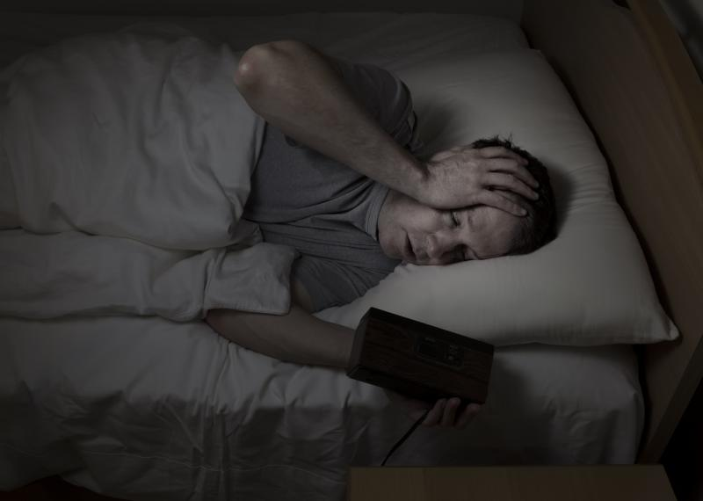
Unentarve
Yksilöllistä: terveet aikuiset 7-8h, lapset ja nuoret 8-10h
Lapsilla ja nuorilla kasvu ja kehitys kuluttavat runsaasti energiaa
Myös identiteetin rakentuminen sekä uusien tietojen ja taitojen oppiminen vaativat energiaa; mitä enemmän päivällä käyttää aivoja, sitä enemmän tarvitsee unta

Slide 19
Univaje
Univaje heikentää seuraavan päivän
  opiskelu-ja toimintakykyä ja aiheuttaa
  päiväväsymystä
Jokainen unen vaihe on tärkeä! Vrt. s. 34-35
  NREM eli non-REM-uni
  REM-uni eli vilkeuni

Slide 20
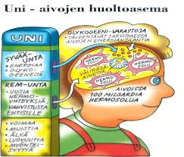
Unirytmin tahdistajat
Vuorokausi- eli sirkadiaaninen rytmi
Valon määrä saa käpylisäkkeen tuottamaan melatoniinia eli pimeähormonia -> laskee kehon lämpötilaa, mikä saa olon tuntumaan uneliaaksi ja ohjaa unisyklejä
Jos ihminen valvoo yhtämittaisesti liian pitkään,
välitön unen tarve eli unipaine kasvaa
(haasteena vuorotyötä tekeville)

Slide 21
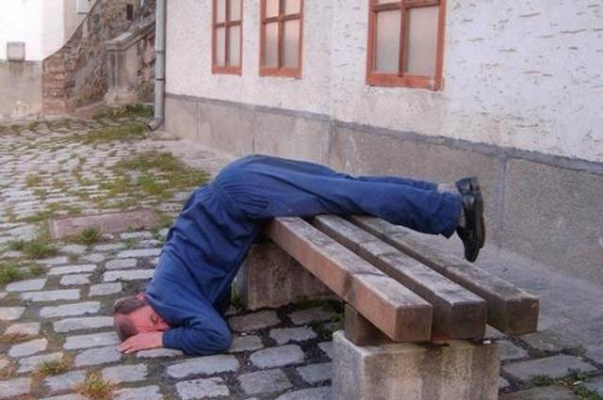
Miksi uni on tärkeää
Unessa aivot palautuvat ja keho korjaa soluvaurioita (kasvuhormoni eli somatotropiini)
Uni edistää oppimista ja muistia (työmuisti->pitkäkestoinen muisti)
Uni tukee mielenterveyttä ja tunnetaitoja
Univaje voi lihottaa
Unenpuute lisää onnettomuus-
ja sairastumisriskejä

Slide 22
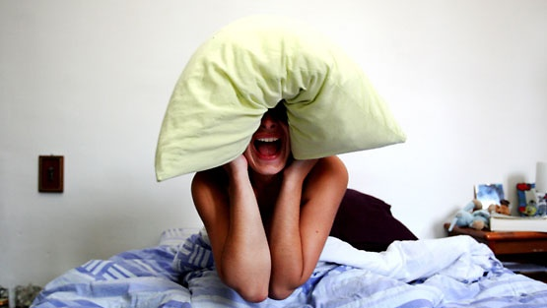
Unihäiriöt ovat yleisiä
Jos univaikeudet pitkittyvät, puhutaan univajeesta; unettomuus, erilaiset uni-valverytmin häiriöt
Keinovalo voi estää melatoniinin eritystä,
erityisen haitallista sinivalo
Iltapainotteinen elämäntyyli vaatii
uni-valverytmin joustoa.
Nuoret herkempiä vuorokausirytmien säätelyongelmille, syynä hormonitoiminnan muutokset; melatoniinia erittyy myöhemmin kuin aikuisilla -> viivästynyt unirytmi

Slide 23
Homeostaattinen säätelyjärjestelmä muuttuu: syvän unen tarve vähenee, jolloin nuoren on helpompi valvoa kuin aikuisen
Unettomuus; nukahtamisvaikeudet, katkonainen uni ja liian varhainen herääminen -> voi kroonistua
Stressihormonien tason nousu veressä voi johtaa toiminnalliseen unettomuuteen
Krooninen unettomuus: tunne siitä, että nukkuu jatkuvasti huonosti -> lisää stressiä

Slide 24


Slide 25
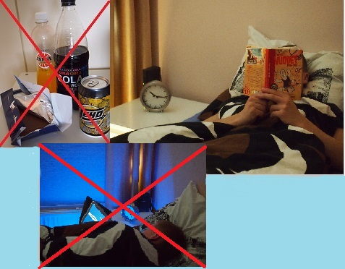
Unen huolto eli unihygienia
Lääkkeet eivät tuo pysyvää ratkaisua unihäiriöinin
Itse aiheutettuun univajeeseen voi itse myös vaikuttaa
Kun ymmärtää unen merkityksen, on helpompi varata unelle enemmän aikaa ja muuttaa elämäntapojaan unta tukevaksi.
Ks. Luettelo s. 41

Slide 26
Kotitehtävät
Lue kpl 3. ja tee teht. 1. ,2. ja 3.

Slide 27
Kpl 4. Liikunta:
Alkuverryttely keholle ja aivoille
Alzheimerkävely: valitse pari ja sopikaa kumpi aloittaa. Lähtekää kävelemään käytävälle ja portaisiin siten, että toinen parista laskee luvut 100:sta alaspäin vähentämällä aina edellisestä luvusta 3. Toinen kuuntelee, meneekö oikein. Ei korjata virheitä.
Kun on päästy loppuun, tullaan takaisin vaihtaen tehtäviä.
Luokassa yhdistetään kaksi paria piiriin ja sanotaan vuorotellen joku sana siten, että ennen omaa sanaa toistetaan kahden edellisen sanoma sana. Samalla noustaan vuoroin seisomaan ja istutaan, ylös ja alas….

Slide 28
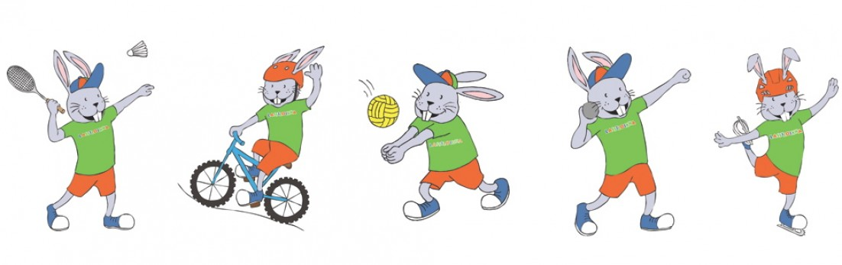
Kpl 4. Liikunta
Liikunta edistää hyvinvointia
  Auttaa hallitsemaan stressiä, pienentää stressihormonitasoja, vähentää ahdistusta ja masennusta
  Itsetunto ja elämänhallinnan tunne vahvistuvat
  Parantaa unen laatua ja lisää päiväaikaista vireyttä
  Parantaa kognitiivisia toimintoja, kuten oppimista ja muistamista
  Tuo mielihyvää; endorfiinit
  Voi olla sosiaalisen identiteetin eli myönteisen ryhmätunteen lähde

Slide 29

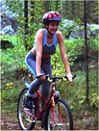

Terveysliikunta
  säännöllistä,
  riittävän usein tapahtuvaa,
  tuottaa terveyshyötyä pienin haitoin ja riskein,
  myös arki- ja hyötyliikuntaa
  Terveyskunto koostuu hyvästä
    kestävyyskunnosta,
    tuki- ja liikuntaelimistön kunnosta,
    motorisesta kunnosta,
    pituuteen nähden sopivasta painosta sekä
    hyvin toimivasta sokeri- ja rasva-aineenvaihdunnasta

Slide 30
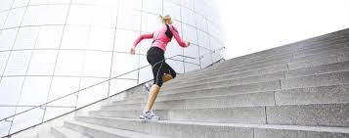
Energianlähteet
Lähteenä pääasiassa hiilihydraatit ja rasvat
Lepotilassa molempia kuluu yhtä paljon, matalatehoisessa korostuu rasvojen käyttö, kuormittavassa hiilihydraattien, mutta suorituksen jälkeen rasvojen käyttö korostuu.
ATP eli adenosiinitrifosfaatti välitön energianlähde, pienet varastot

Slide 31
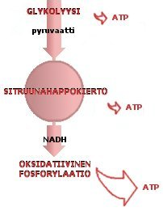
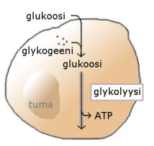
Energiantuotto
Eri energiantuottotavoista muodostetaan lisää ATP:ta muokkaamalla ADP eli adenosiinidifosfaattia
Aerobinen energiantuotto: hapellisissa oloissa, matalatehoisessa liikunnassa ATP:ta muodostetaan soluhengityksessä hiilihydraateista ja triglyserideistä. Yleisin energiantuottotapa.

Slide 32
Energiantuotto
Anaerobinen energiantuotto: Kovatehoisessa suorituksessa tuotetaan energiaa ilman happea nopeasti kreatiinifosfaatista KP ja glykolyysin avulla glykogeenistä ja glukoosista.
Tuloksena muodostuu maitohapon kautta laktaattia -> uupumus

Slide 33
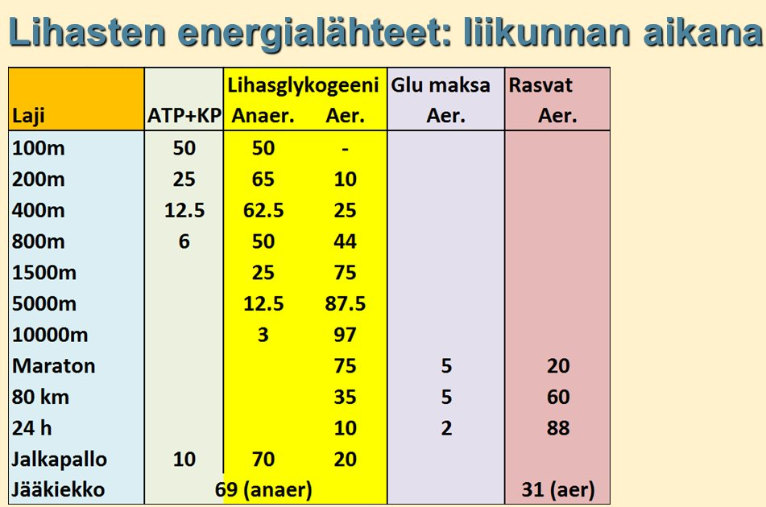

Slide 34
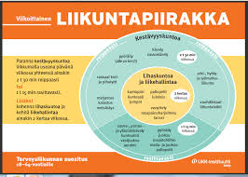
Terveysliikunnan ohjeet ja suositukset https://kotonakokonainenelama.files.wordpress.com/2013/09/liikuntapiirakka-liikuntaneuvonnan-tukena.pdf
Terveyden ylläpitämiseksi liikunnan on oltava säännöllistä ja riittävän usein toistuvaa. Ks. Suositukset s. 48
Terveysliikunnan vaikutusaika ks. S 49
Kuntoliikunnan tavoitteena on kehittää tai ylläpitää jotakin fyysisen kunnon osa-aluetta, kuten kestävyyttä, lihaskuntoa tai liikehallintaa
  Lajista riippuen ominaisuuksien harjoittaminen painottuu eri tavalla

Slide 35
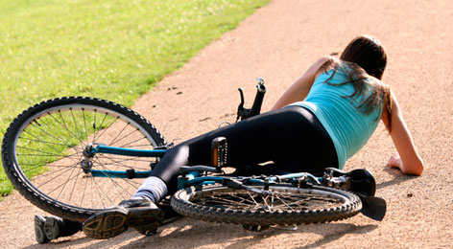
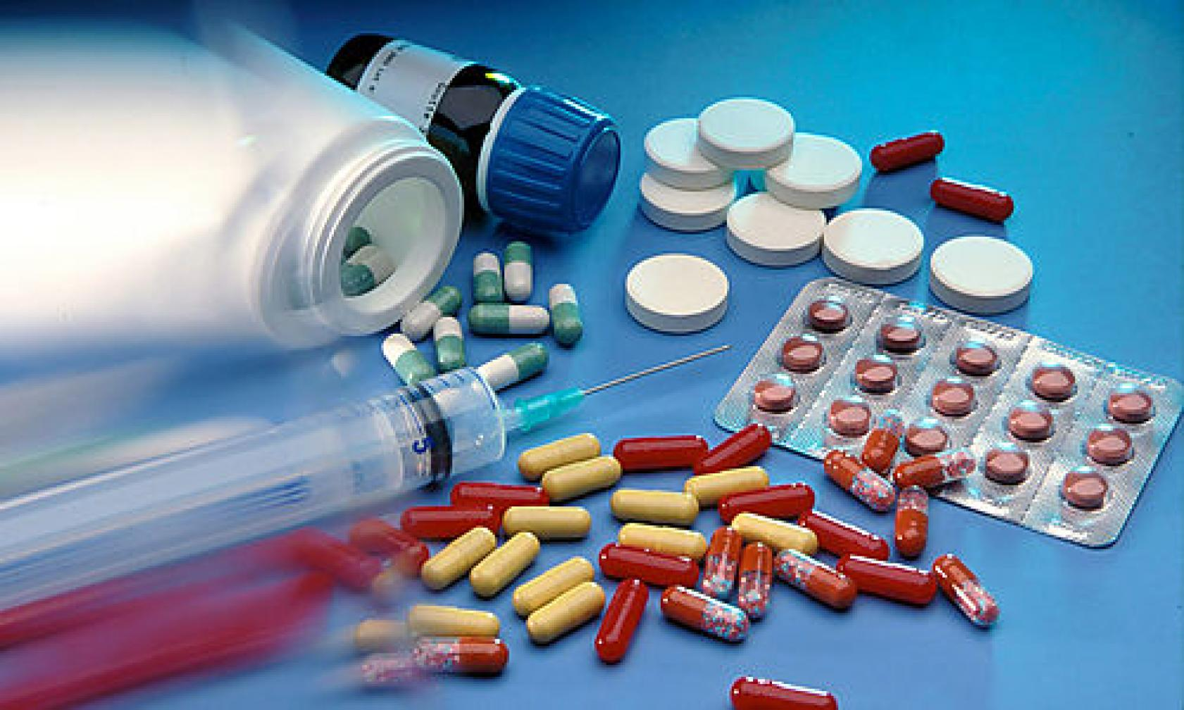
Liikunnan turvallisuus
Liikunnan turvallisuus pitää ottaa huomioon -> liikuntavammoille altistavat
  sisäiset tekijät: esim. terveydentila, motivaatio, riskinottokyky
  ulkoiset tekijät: esim. liikuntalaji, sääolosuhteet, suojavarusteet
  Doping-aineet vaarantavat terveyden. Dopingrikkomus tarkoittaa kielletyn, dopingiksi luokiteltavan menetelmän käyttöä

Slide 36

Liikkumattomuus sairauksien riskitekijä
Arjen aktiivisuus vähentynyt: hyötyliikunta vähentynyt
-> vapaa-ajan liikunta erillisenä harrastuksena lisääntynyt
Liiallisen istumisen haitat s. 53
Miten välttää istumisen
haittoja s. 54

Slide 37
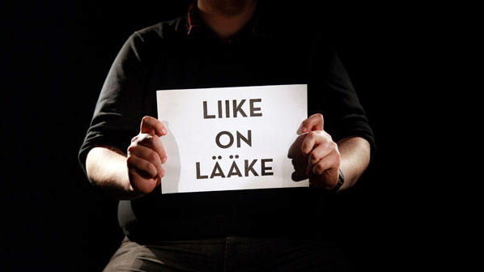
Kotona tehtäväksi
Lue kpl 4. ja
tee teht. 1., 2. ja 5.

Slide 38
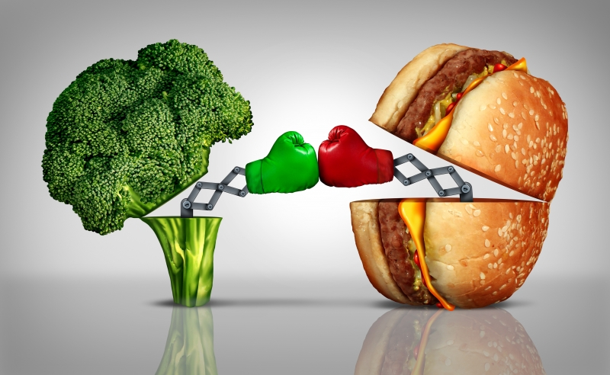

KPL 5 Ravinto
Elimistö tarvitsee SOPIVAN määrän ravintoaineita toimiakseen hyvin
Tarvitsemme energiaa perusaineenvaihduntaan (lepoaineenvaihduntaan) sekä lihastyöhön (raskaassa jopa 20 krt enemmän kuin levossa).
Ravintoaineet:
  Energiaravintoaineet: rasvat, hiilihydraatit ja proteiinit
  Suojaravintoaineet: vitamiinit, kivennäisaineet, proteiinit ja vesi

Slide 39
Proteiinit ovat solujen (esim. lihassolujen) sekä hormonien rakennusaineita, tarvitaan lihasmassan ylläpitoon. Ovat myös suojaravintoaineita.
Vitamiinejä ja kivennäisaineita saa monipuolisesta ravinnosta, vähäinen ja yksipuolinen ruokailu saattaa johtaa puutostiloihin ->perustoimintakyky häiriintyy.

Slide 40
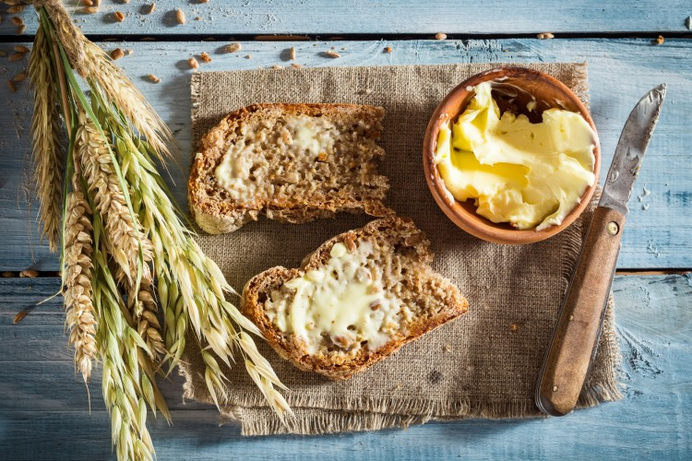
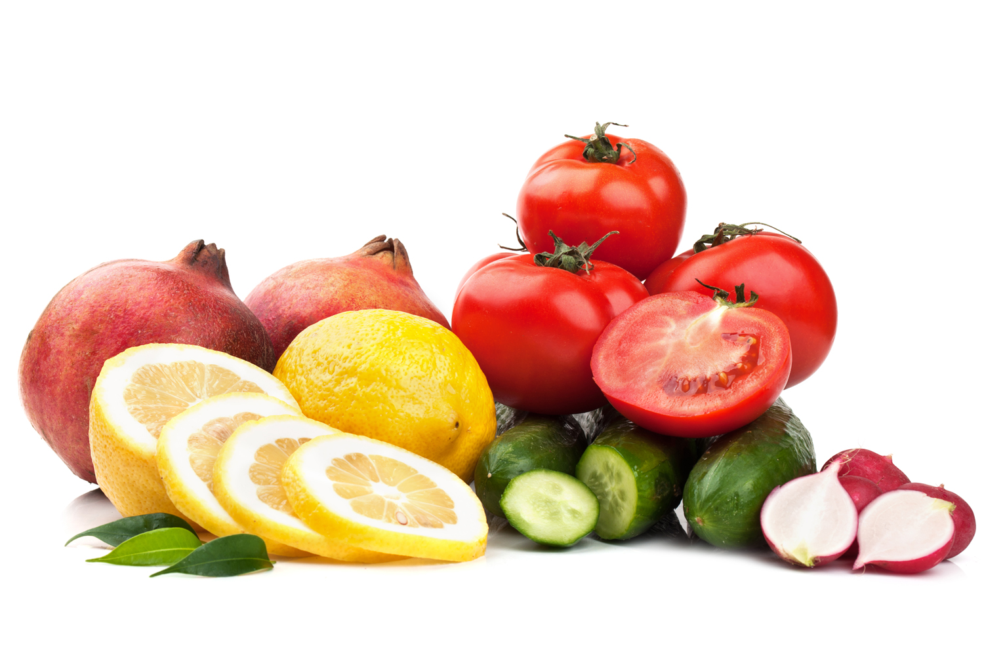
Rasvat ja hiilihydraatit
Rasvat: kovia, pehmeitä ja juoksevia -> mitä pehmeämpi rasva sitä enemmän tyydyttymätöntä rasvaa, kovassa rasvassa enemmän tyydyttynyneitä rasvahappoja.
Tyydyttymättömät rasvahapot, siis pehmeä rasva pienentää haitallista LDL-kolesterolin määrää veressä. Sisältävät paljon hyvää HDL-kolesterolia.
Hiilihydraattien laatuun vaikuttaa kuidun eli imeytymättömän hiilihydraatin määrä: vaaleissa leivissä vähän, ruisleivässä paljon.

Slide 41
Ruuat, jossa hiilihydraatit imeytyvät hitaasti, nostavat myös verensokeria hitaasti ja ovat terveellisempiä kuin nopeasti luovuttavat, kuten sokeri.
Glykemiaindeksi, GI on alhainen niillä elintarvikkeilla, jotka nostavat verensokeria hitaasti.
Tärkeintä on seurata kuitujen määrää ravinnossa.

Slide 42

Ruoka ja psykososiaalinen hyvinvointi
Ruoka ylläpitää psyykkistä ja sosiaalista terveyttä tuomalla iloa ja nautintoa elämään
Tuo elämyksiä, tunnelmia ja mukavia muistoja
Tunnesyöminen; ruoka tunteiden säätelyssä
Lohtusyöminen lievittää stressiä, mutta voi tuoda ongelmia mm. painonhallintaan
Yhdessä syöminen vahvistaa
ystävyyttä ja identiteettiä,
myös kouluruokailussa

Slide 43
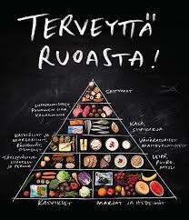
Ravitsemussuositukset
Perustuvat tieteellisiin tutkimuksiin
Tavoitteena kansanterveyden ylläpito ja parantaminen
Erityisen terveellisiä ja suositeltavia
  Kasvirasvat
  Kala
  Vihannekset, hedelmät, marjat, juurekset
  Palkokasvit
  Täysjyväviljavalmisteet

Slide 44
Vältettäviä ovat runsaasti suolaa sekä sokeria tai muut korkean GI:n ruoat. Myöskään tyydyttynyttä rasvaa ei tulisi syödä liikaa.
Yksilön näkökulmasta suositukset ovat väljiä
Ruokakolmio, lautasmalli s. 64-65
Ravintoainetiheys eli paljonko ravintoaineita on energiasisältöön suhteutettuna
Energiatiheys kertoo ruoan energian määrästä painoyksikköä kohti

Slide 45
Ruokavalinnoille on monenlaisia perusteita
Laktoosi-intoleranssi: laktoosi ei laktaasientsyymin puutteen takia pilkkoudu ohutsuolessa
Keliakia on ohutsuolen tulehdussairaus; vehnän, rukiin ja ohran sisältämä proteiini, gluteeni vaurioittaa ohutsuolen limakalvon nukkaa, autoimmuunisairaus, n. 1% sairastaa, elinikäinen gluteeniton ruokavalio hoitona
Kasvisruokavalio, esim.
  Laktovegetaristit; käyttävät myös maitotaloustuotteita
  Vegaanit eivät syö eivätkä käytä mitään eläinkunnan tuotteita
Pakkausmerkinnät auttavat tekemään tietoisia valintoja. Ks. S. 67-68

Slide 46
Kpl 6. Painonhallinta
Katsotaan DVD: Painonhallinta
Painonhallinnassa hyvin onnistuvia ihmisiä yhdistää usein rento ja joustava suhtautuminen syömiseen
Lihomiselle altistavat tekijät s. 71
Fyysisen aktiivisuude vähäisyys vaikeuttaa painonhallintaa
Perimä selittää arviolta 30%-50% ihmisten alttiudesta lihomiseen; lihavuuden riskiä lisääviä geenimuunnoksia toisilla enemmän
Fyysisen ja sosiaalisen ruokaympäristön muuttuminen vaikeuttaa painonhallintaa. Ks. S. 72

Slide 47
Liiallinen rasvakudos
Kertyy, jos pitkällä aikavälillä energian saanti on suurempaa kuin kulutus
Painoindeksi BMI s. 75
Vyötärönympärysmitta kertoo vyötärölihavuudesta jos se ylittää
  Miehillä 100 cm
  Naisilla 90 cm
Sisäelinten ympärille kertynyt rasvakudos eli viskeraalinen rasva on terveydelle haitallisempaa kuin muualle kertynyt rasvakudos
Liiallinen rasvahappomäärä häiritsee insuliinihormonin toimintaa ja aiheuttaa siten rasva- ja sokeriaineenvaihdunnan häiriöitä ja häiritsee maksan toimintaa
Metabolinen oireyhtymä MBO; tunnistamisen kriteerit s. 76

Slide 48
Kotona tehtäväksi
Lue kpl 5. ja 6.
Tee teht. 1. ja 2. s. 69
Sekä teht. 1. ja 7. s. 79

Slide 49
Kpl 7. Itsehoito ja hätäensiapu
Itsehoito on oman ainutkertaisen itsensä arvostamista, riskikäyttäytymisen välttämistä ja terveyden sekä hyvinvoinnin vaalimista.
Itsehoidon osa-alueet s. 81
Itsehoidon vastuu lisääntyy iän myötä
Voimaantuminen vahvistaa itsehoitovalmiuksia ja se tarkoittaa
  oman terveyden ja hyvinvoinnin havainnointia
  oman elämän haltuunottoa
  vastuuta itsestä ja omista teoista
  uskoa siihen, että omat voimavarat riittävät

Slide 50
Tärkeitä käsitteitä
Etsi parin kanssa kirjasta, mitä tarkoittavat:
  Itsehoito
  Omahoito
  Avohoito
  Laitoshoito
  Priorisointi
  Tensiopäänsärky
  Lääkepäänsärky

Slide 51
Itsehoito vai lääkäriin
Ks. Taulukko s. 86
Tavallisimmat oireet
  Nuha
  Kurkkukipu ja yskä
  Kuume
  Kuukautiskivut
  Mahakipu, ruuansulatusvaivat, vatsatauti, ruokamyrkytys
  Ihottumat
  Virtsatietulehdus

Slide 52
Lääkkeiden turvallinen käyttö
Lääkealan turvallisuus- ja kehittämiskeskus FIMEA valvoo ja säätelee
Apteekit turvallisin paikka hankkia lääkkeet, lääkeväärennökset netissä yleistyneet, riskinä lääkkeiden väärä koostumus
Itsehoitolääkkeet, lääkemääräys- eli reseptilääkkeet ks. 88
Sähköinen resepti: tallennetaan reseptikeskukseen
Potilasohje lääkäriltä: tietoa sairaudesta ja lääkityksestä
Omakanta-nettipalvelu: näkyy reseptit ja terveystietoja ja sairaskertomukset lääkärikäynneistä
Hyödyt ja haitat huomioitava; huom. esim. lääkkeiden ja alkoholin yhtäaikainen käyttö, imetysaikainen käyttö

Slide 53
Hätäensiapu https://www.youtube.com/watch?v=dS0ZxswJcQY
Tieliikennelaissa pykälissä 57-58 määrätään, että kaikilla liikenteessä liikkuvilla on AUTTAMISVELVOLLISUUS onnettomuuspaikalla
Ensin tilannearvio: tajuissaan vai tajuton, hengittääkö vai ei, jos ei ->
Painelu-puhalluselvytys: rytmillä 30 painallusta, 2 puhallusta
Verta vuotava haava: jos runsasta vuotoa, paina voimakkaasti tai sido paineside
Tajuton tai sammunut henkilö pitää AINA kääntää kylkiasentoon, jotta hänen hengitystiensä pysyvät auki.

Slide 54
Kotona tehtäväksi
Lue kpl 7.
Tee teht. 1. ja 3.

Slide 55
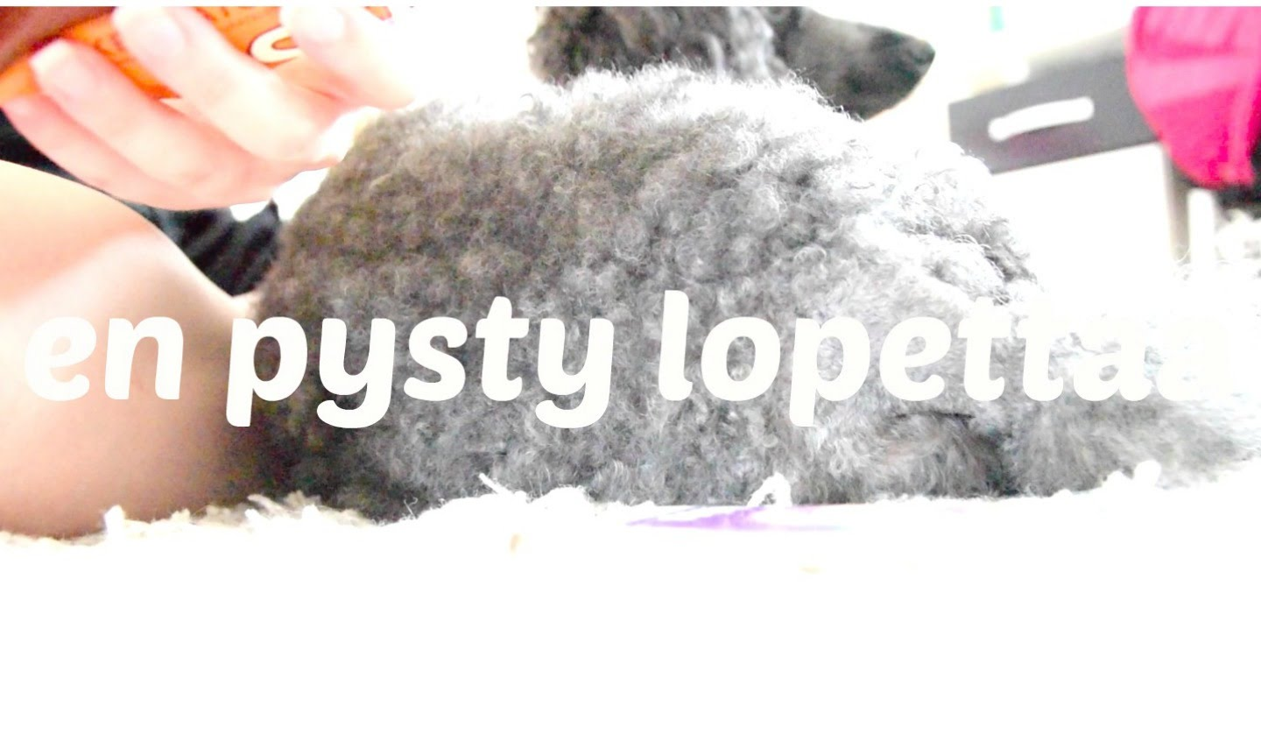
Kpl 8. Riippuvuus eli addiktio
Geneettinen eli perinnöllinen näkökulma: herkkyys riippuvuuden syntymiseen periytyy (osuus esim. alkoholismin riskissä 50%)
Neurologinen näkökulma: mielihyvää tuottavat aineet ja toiminnat vaikuttavat aivojen välittäjäaineisiin (vapautuu esim. DOPAMIINIA)
Psykologinen näkemys: oppimisen merkitys (mielihyvää tavoitellaan yhä uudelleen)
Sosiaaliset kokemukset esimerkiksi kotona tai ystäväpiirissä vahvistavat mielihyvän tavoittelua ja riippuvuutta. Alentaa esim. kynnystä aloittaa tupakointi.

Slide 56
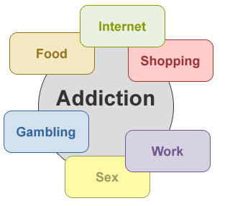

Riippuvuuden eri muodot
Päihderiippuvuus on aineriippuvuutta
Peli- ja nettiriippuvuus ovat toiminnallisia riippuvuuksia
Muita riippuvuuksia s. 100 (ostos-, liikunta-, työ-, seksi-, läheisriippuvuus)
Fyysinen, psyykkinen ja sosiaalinen riippuvuus
www.paihdelinkki.fi
http://www.paihdelinkki.fi/fi/testit-ja-laskurit

Slide 57

Yhteiskunnalliset vaikutukset
Sosiaali- ja terveyspalveluiden käytön kasvu
Alentunut työkyky
Velkajärjestelyt
Hoito vaatii pitkäjänteistä työtä, mikä lisää kustannuksia
Voi johtaa rikollisuuteen (vrt. huumeet, peliriippuvuus)

Slide 58
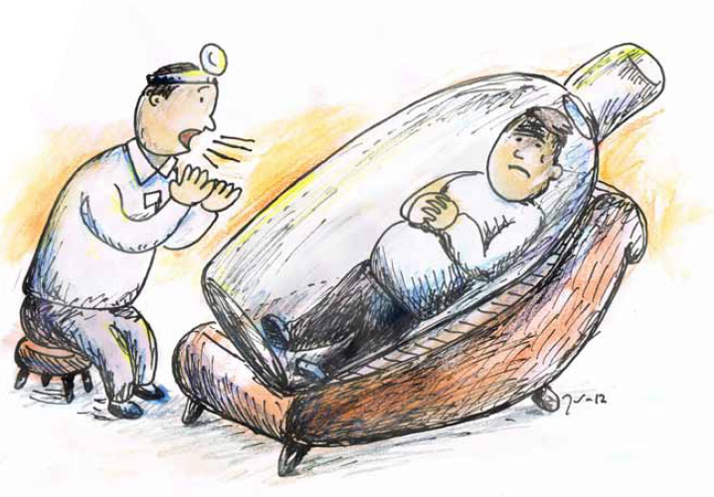

Ennaltaehkäisy
Ennaltaehkäistään
  Säätelemällä saatavuutta
  Lainsäädännöllisin keinoin
  Ikärajoilla
  Tiedottamisella (asenteet, uskomukset, tiedot haitoista)
  Vaikuttamalla olosuhteisiin ja tilanteisiin, joissa riippuvuus saattaa kehittyä.

Slide 59
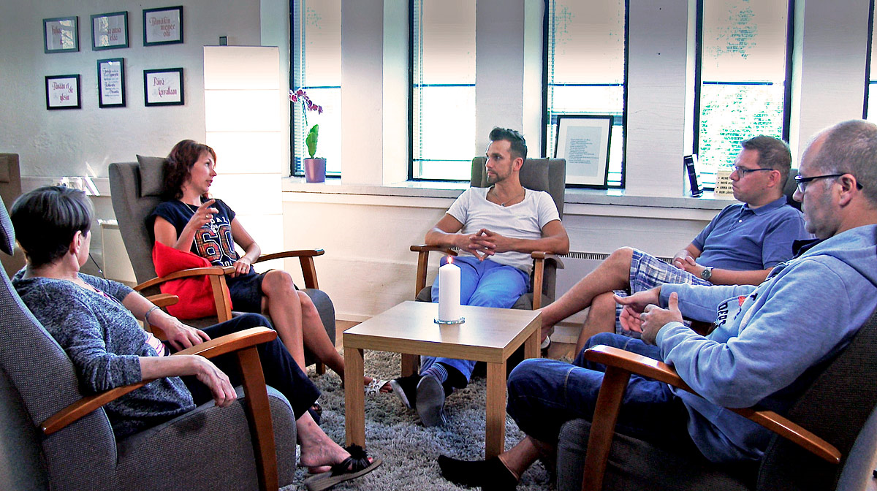
Riippuvuuden hoito
Irrottautuminen vaatii omaa tahtoa
Hoitosuunnitelma
Psykososiaalinen hoito perustuu kognitiiviseen käyttäytymisterapiaan; pyritään siihen, että henkilö tunnistaa haitat ja haluaa tilanteeseen muutoksen
Lääkehoito

Slide 60
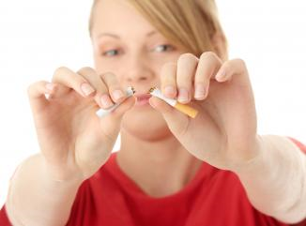
Toipuminen
Toipumisen vaiheet
  Esiharkinta
  Harkinta
  Valmistelu
  Toiminta
  Ylläpito

Slide 61
Ryhmätyö tiimeissä
Tutkikaa aihealueeseenne liittyviä nettisivustoja (esim. yhteisöjen ja kampanjoiden) ja arvioikaa niiltä löytämäänne tietoa informatiivisuuden ja luotettavuuden näkökulmasta; kenelle ne on suunnattu ja miten se mielestänne saavuttaa kohderyhmän (tehokkuus). Etsikää myös tilastotietoa esim. käytön yleisyydestä www.sotkanet.fi
Tutustukaa www.paihdelinkki.fi sivuilla oleviin tietoiskuihin ja testeihin

Slide 62
Laatikaa sitten tiimissä informatiivinen tietoisku / tietopaketti omasta aihealueesta käyttäen lähteenä kirjaa ja löytämiänne luotettavia nettisivuja. Pyrkimyksenä on luoda nuorten mielenkiintoa herättävää sisältöä kirjoittaen (esim. power point), esittäen, videolla tms. luovalla keinolla
Kpl 8 Riippuvuus: toiminnalliset riippuvuudet
Kpl 8 Riippuvuus: aineriippuvuudet
Kpl 9 Tupakkatuotteet: tupakka
Kpl 9 Tupakkatuotteet: nuuska ja sähkötupakka
Kpl 10 Alkoholi
Kpl 11 Huumeet: Kasviperäiset huumeet
Kpl 11 Huumeet: Synteettiset huumeet

Slide 63
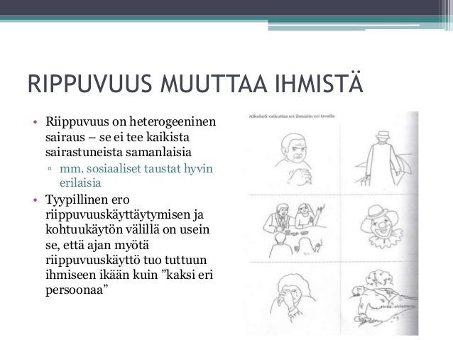
Kotona tehtäväksi
Lue kpl 8.
Tee teht. 1., 2. ja 3.

Slide 64
Kpl 12-18 Tartuntataudit ja kansantaudit RYHMÄTYÖ
Valmistelkaa powerpoint-esitys erillisen ohjeistuksen mukaan
Laatikaa 5 kpl laadukkaita, osaamista mittaavia monivalinta tai esim. oikein / väärin-kysymyksiä omasta aihealueesta kirjan tekstin pohjalta
Lähettäkää valmiit esitykset sekä kysymykset vastauksineen erillisenä tiedostona opettajalle anu.vuopio@jao.fi
Esitykset ja ryhmien laatima koe ovat päättöpäivänä 28.5.

